Slide 1
Деятельность волонтёрского отряда “Линия Жизни”

Slide 2
Состав волонтёрского отряда “Линия Жизни”
Цан Мария Андреевна
Беликова Альбина Павловна
Смолихина Алина Олеговна
Семич Анастасия Владимировна
Заикина Анастасия Романовна
Колесникова Лия Владимировна
Козина Элла Михайловна
Федоров Данил Романович
Новицкая Людмила Александровна
Сергеева Анастасия Петровна
Солодовникова Анастасия Романовна
Глава Отряда – Калинчук Илья
Заместитель главы отряда – Туренко Елена

Slide 3
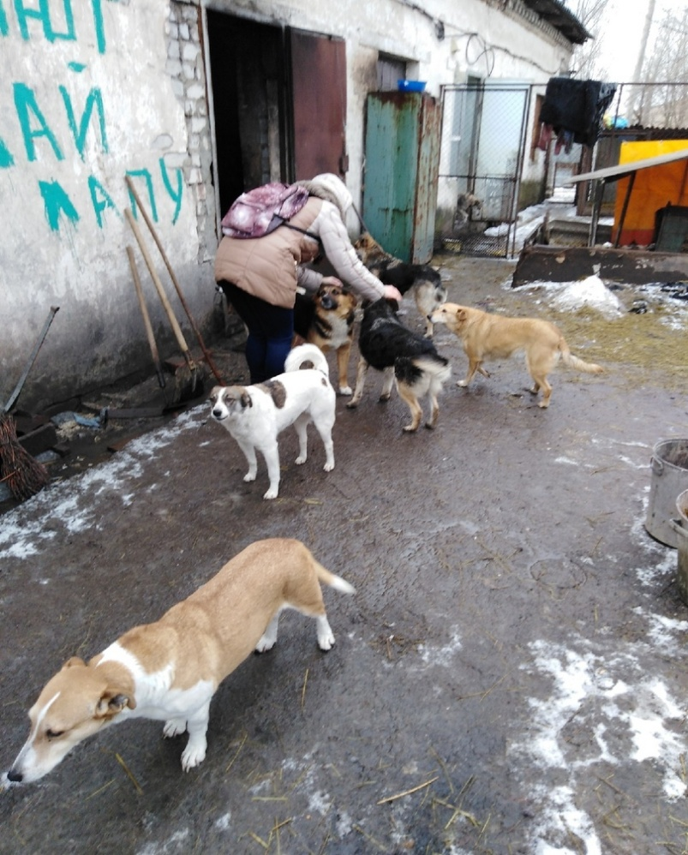
Оказание помощи собачьему приюту “Дай Лапу”

Slide 4
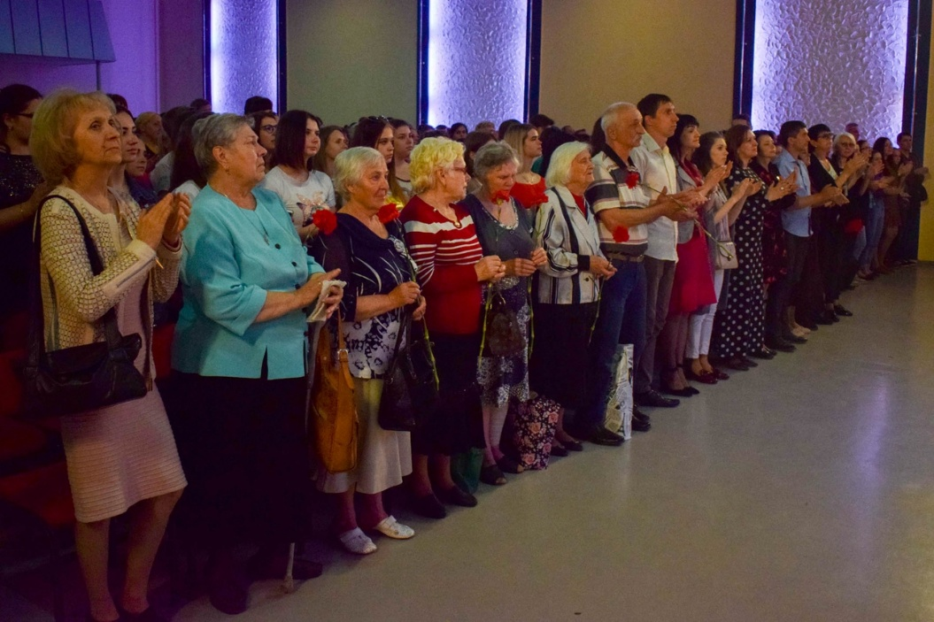
Участие волонтёров в поздравлении ветеранов ВОВ с праздником 9-го мая

Slide 5
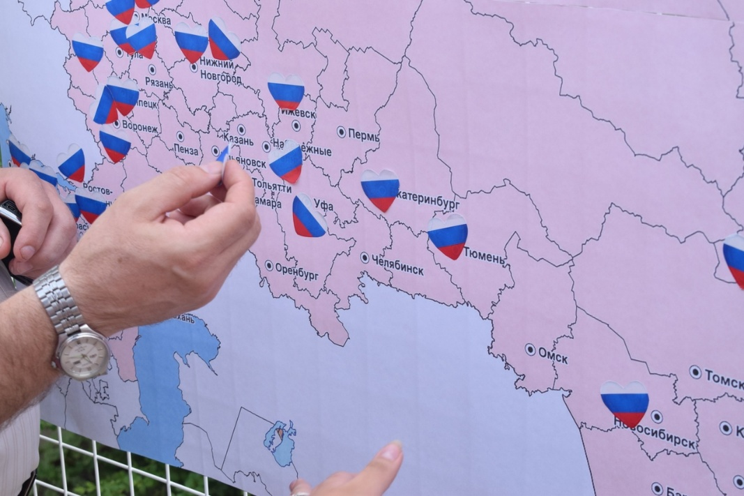
Участие волонтёров в акции “С Россией в сердце”

Slide 6
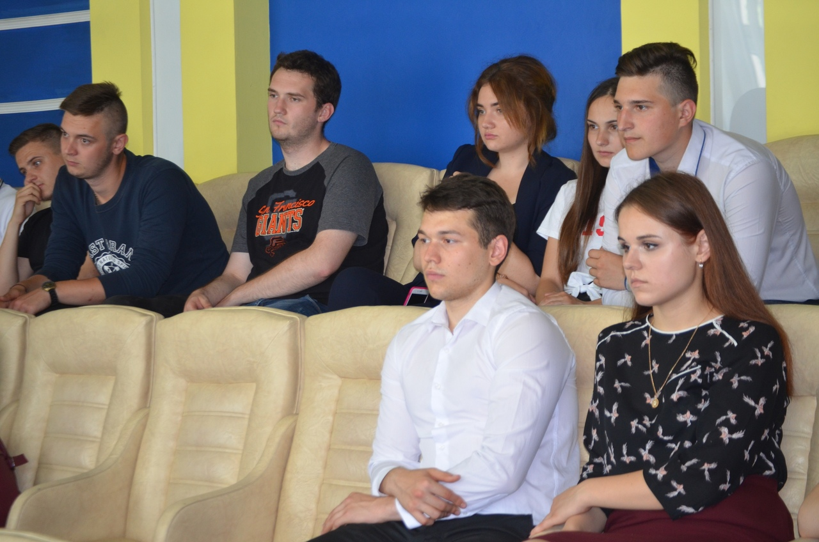
Встреча волонтёров отряда “Линия Жизни” с депутатами Молодёжного парламента ЛНР

Slide 7
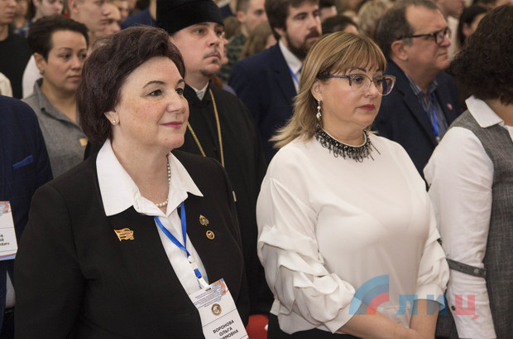
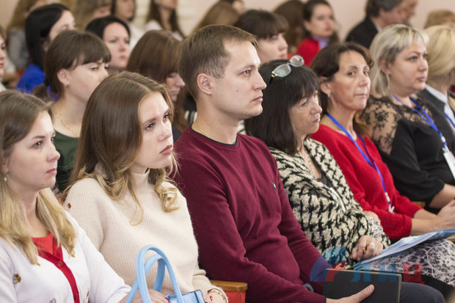
Оказание помощи волонтёрами отряда “Линии Жизни” в проведении Международного интеграционного форума «Русский мир и судьбы славянства в XXI веке»

Slide 8
Встреча с Волонтёрами победы

Slide 9
Участие в флешмобе “ Внимание! Белая трость”

Slide 10
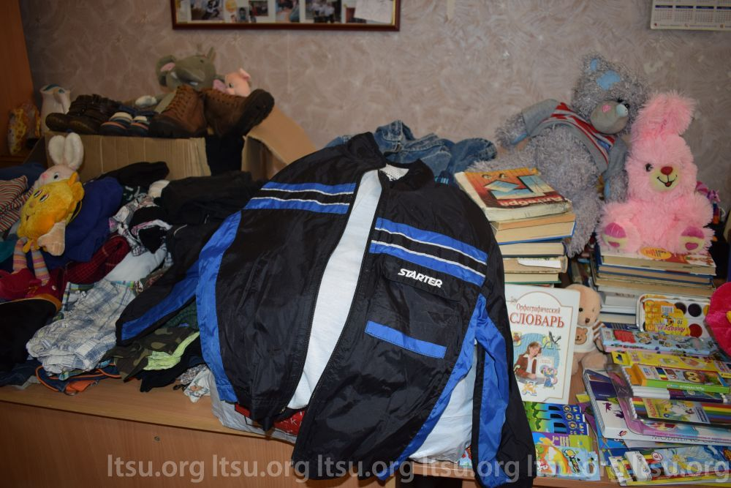
Волонтёрами отряда “Линия Жизни” было оказано содействие в сборе средств для пострадавших от пожаров в ЛНР

Slide 11
Спасибо за внимание!

